Slide 1
Муниципальное бюджетное дошкольное образовательное учреждение «Детский сад №11 Радуга»
Разновидности «босохождения» воспитанников в ДОУ
с детьми старшего дошкольного возраста.
Подготовил :
воспитатель старшей группы№8
Пескова Анна Васильевна.

Slide 2
Босохождение- один из методов закаливания.
.
Укрепление и стимулирование здоровья детей является одним из приоритетных направлений деятельности нашего коллектива. Важную роль в укреплении здоровья детей является закаливание. Одним из самых простых и приемлемых методов закаливания является босохождение.
Чем же полезно хождение босиком?
- повышение иммунитета, закаливающий эффект
- укрепление связок, костей и мышц стопы ,а у детей их
правильное формирование, что является отличной
профилактикой плоскостопия и других ортопедических
нарушений
-улучшение эластичности кровеносных сосудов нижних
конечностей и кровообращения в ногах.

Slide 3
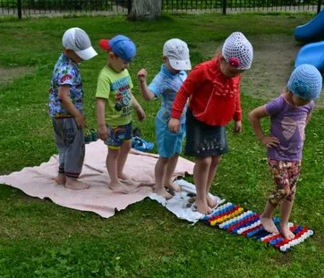
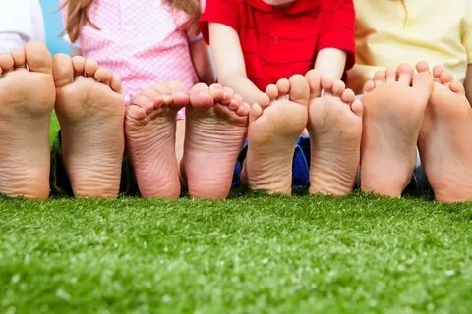
Разновидности босохождения:
-ходьба по «Дорожкам здоровья» , солевым дорожкам.
-массаж ступней ,пальцев ног и голеностопных суставов
с использованием мячей , ребристых досок,скалок, гладких камушков .
- ходьба в летний период по естественным неровностям(трава, песок ,гладкие камни)

Slide 4
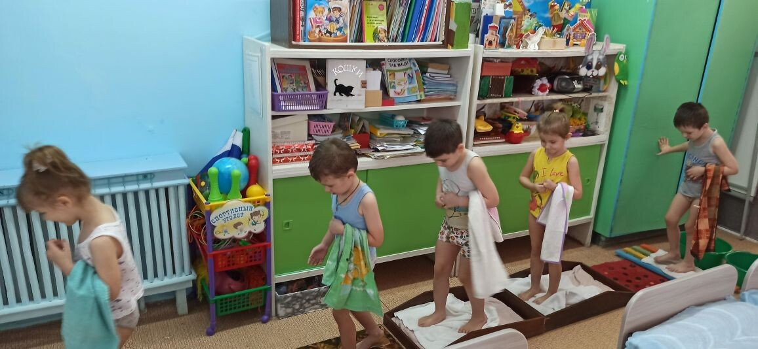
Наше босохождение.
В нашей группе дети ходят босиком перед тихим часом
по «Дорожке здоровья», где используется солевой раствор.
Чтоб здоровы были ножки
Мы пройдемся по дорожке.

Slide 5
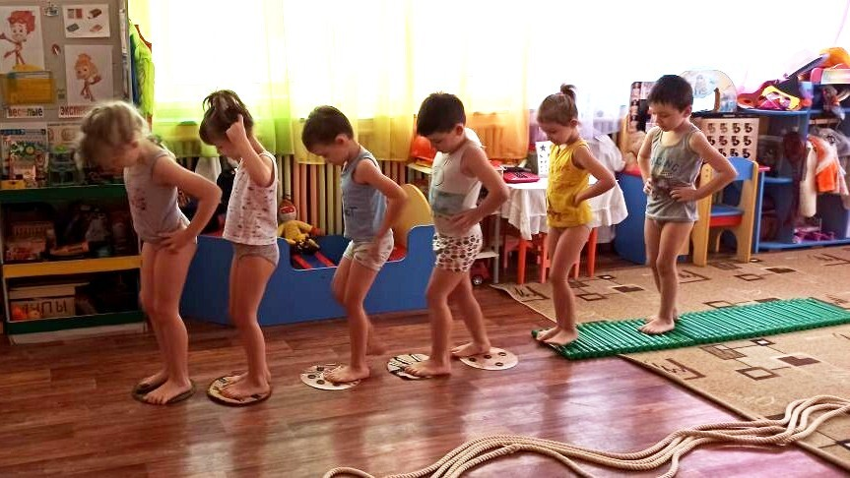
Массаж ступней , пальцев ног.
При ходьбе босиком на стопе
активизируются множество точек,
тонизирующих наш организм, снижается утомляемость, повышается иммунитет.

Slide 6
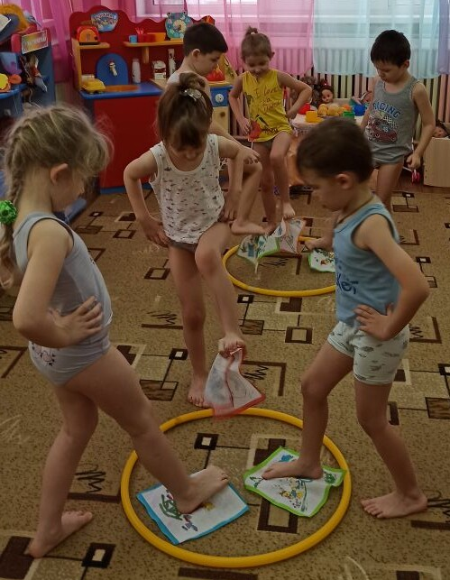
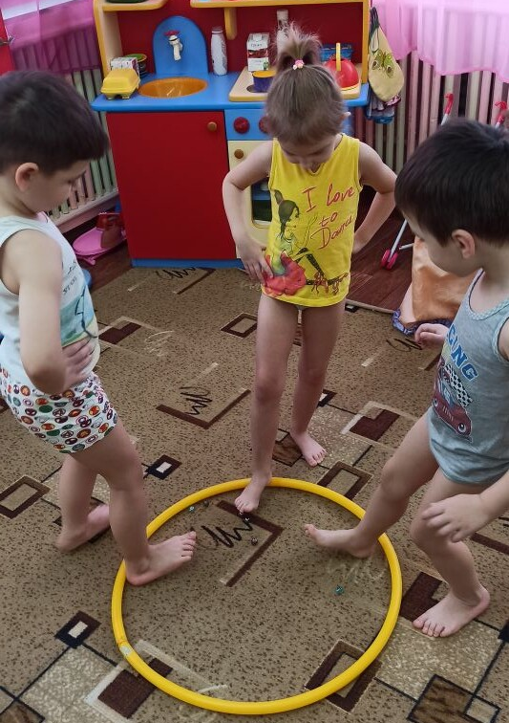
Упражнения с предметами.

Slide 7
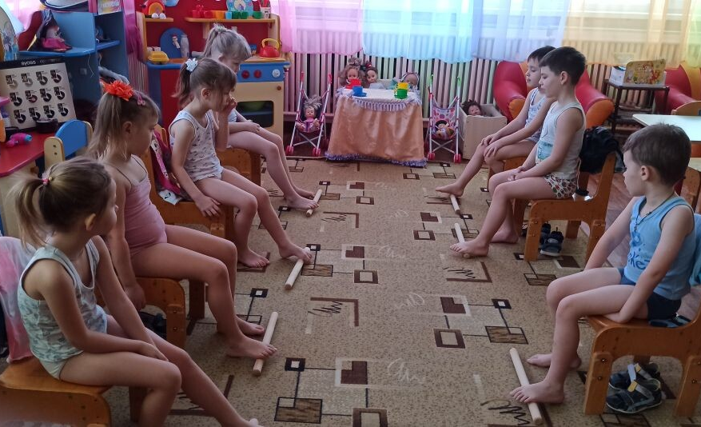

Slide 8
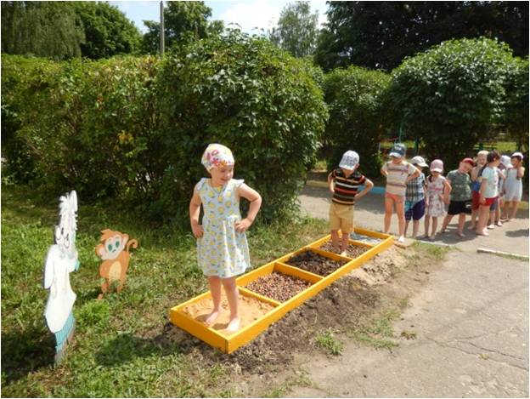
Летом на «Дорожке здоровья»
Вывод:
Дозированное систематическое босохождение стимулирует кровообращение организма ребенка, активизирует работу внутренних органов и мышц, способствует коррекции и профилактике плоскостопия, оказывает закаливающее и тонизирующее воздействие, улучшает умственную деятельность.

